Slide 1


智能会商与人工智能天气预报实验室
爱国 进步 民主 科学
Git技术分享
报告人：吴道曦
2023年2月17日
2022年X月X日

Slide 2
目录 CONTENTS
01
Git简介和安装
04
Git分支管理
02
Git常用命令
05
Git知识拓展
03
Git远程仓库
爱国 进步 民主 科学

Slide 3
01
Git简介和安装

Slide 4
GIT简介
GIT的起源
在2002年以前，世界各地的志愿者把源代码文件通过diff的方式发给Linus，然后由Linus本人通过手工方式合并代码！随着代码库的不断壮大，很难继续通过手工方式进行合并。于是Linus选择了一个商业的版本控制系统BitKeeper，BitKeeper的东家BitMover公司出于人道主义精神，授权Linux社区免费使用这个版本控制系统。
安定团结的大好局面在2005年就被打破了，原因是Linux社区牛人聚集，不免沾染了一些梁山好汉的江湖习气。开发Samba的Andrew试图破解BitKeeper的协议（这么干的其实也不只他一个），被BitMover公司发现了（监控工作做得不错！），于是BitMover公司怒了，要收回Linux社区的免费使用权。
于是Linus花了两周时间自己用C写了一个分布式版本控制系统，这就是Git！一个月之内，Linux系统的源码已经由Git管理了！Git迅速成为最流行的分布式版本控制系统，在2008年，GitHub网站上线了，它为开源项目免费提供Git存储，无数开源项目开始迁移至GitHub，包括jQuery，PHP，Ruby等等。

Slide 5
GIT简介
git、github、gitlab等区别
Git是一套分布式版本控制系统，是一种工具软件，用于代码的存储和版本控制。常用来与集中式版本控制SVN进行对比。
Github是一个面向开源及私有软件项目的托管平台，因为只支持git作为唯一的版本库格式进行托管，故名GitHub。GitHub目前也支持私有仓库，但限制合作人数。
GitLab也是一个基于Git实现的代码仓库，可以简单理解成私人仓库，一般用于企业内部代码管理，同时GitLab有完整的管理界面和权限控制。
Gitee，码云。基于git的开源代码托管协作开发平台，提供免费的私有仓库托管，国人开发。
CODING 是腾讯云旗下一站式 DevOps 研发管理平台，向广大开发者及企业研发团队提供代码托管、项目协同、测试管理、持续集成、制品库、持续部署工具。

Slide 6
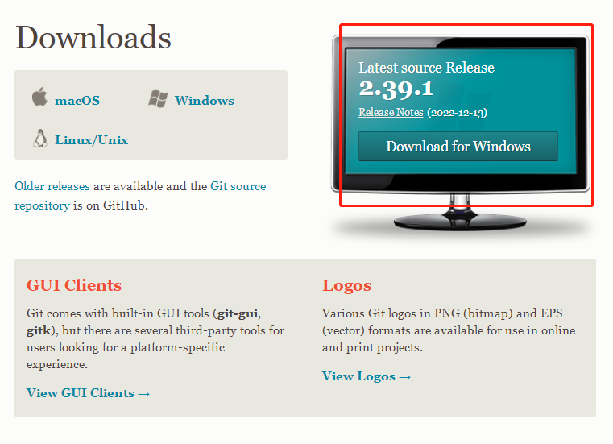
Git安装
Windows上安装GIT
Windows上安装Git https://git-scm.com/downloads

Slide 7
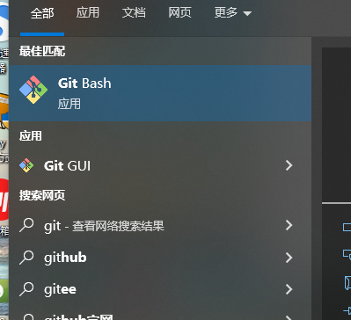
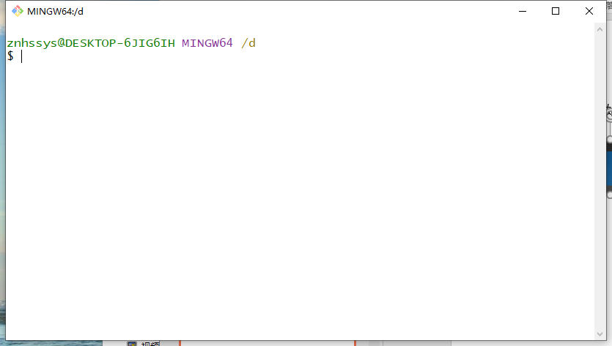
Git安装
Windows上安装GIT
安装完毕会在开始菜单会出现 git-bash程序，打开就可以运行git命令窗口了（为避免权限问题，建议以管理员方式运行），操作命令跟Linux类似，如cd，ls等

Slide 8
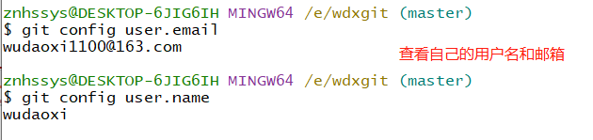
Git安装
Windows上安装GIT
安装完成后一般会执行两个命令：
git config --global user.name “Your Name”
git config --global user.email “email@example.com”
因为Git是分布式版本控制系统，所以，每个机器都必须自报家门：你的名字和Email地址。--global参数表示你这台机器上所有的Git仓库都会使用这个配置，当然也可以对某个仓库指定不同的用户名和Email地址

Slide 9
02
Git的使用

Slide 10
Git常用命令
命令大全
Git init ，把目录变成git可以管理的仓库，通过ls –al命令可以看到有一个.git目录。
Git add，把文件添加到git仓库，文件需要放到仓库目录或者子目录。
Git commit，把文件提交到仓库。
Git status，查看文件状态。
Git diff，查看文件更改内容，工作区与暂存区。
Git log，查看commit日志，HEAD代表当前版本，HEAD^代表上一个版本。
Git reset，版本回退。--hard不保留工作区内容,--soft保留工作区内容
Git revert，用一次新的commit来回滚之前的commit
Git relog，查看命令记录。
Git restore，撤销修改

Slide 11
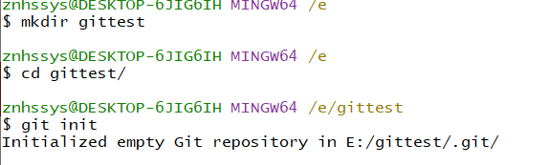
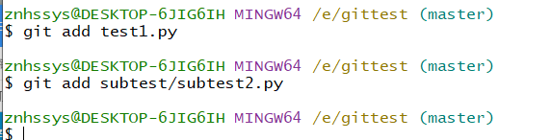
Git常用命令
创建仓库
找一个空的文件夹，然后执行：
git init ，把目录变成git可以管理的仓库，通过ls –al命令可以看到有一个.git目录
然后把需要编译的文件放到这个目录（子目录也行）
执行Git add ，把文件添加到git仓库

Slide 12
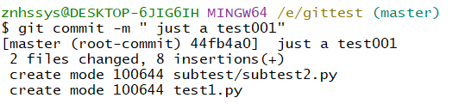
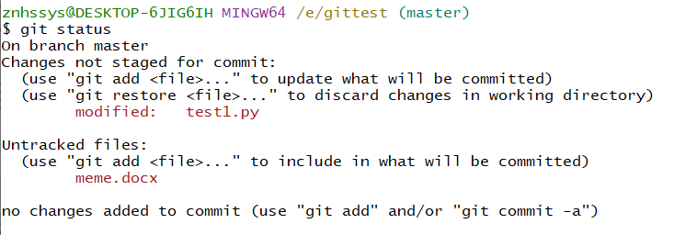
Git的常用命令
提交文档
git commit，提交文件，-m 参数可以添加说明
注意：add命令可以多次使用，commit命令则是一次性的提交。
使用git status 查看当前状态结果。

Slide 13
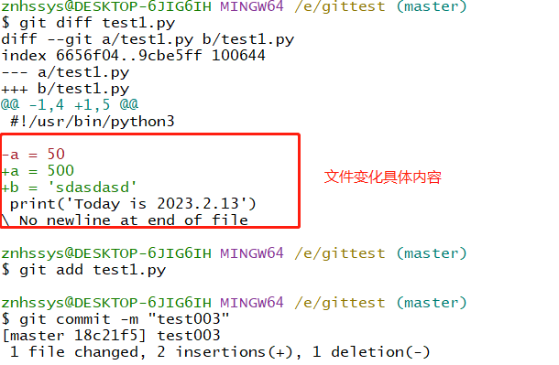
Git的常用命令
内容对比
git diff，查看文件的修改内容。确认后再add，然后commit

Slide 14
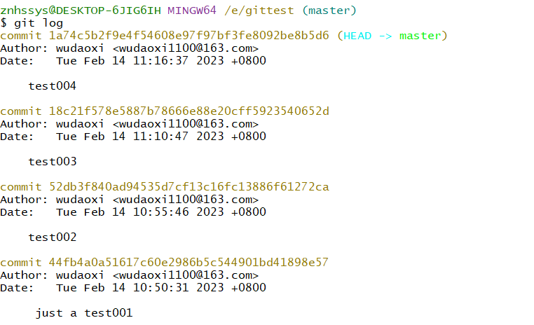
Git的常用命令
日志查看
git log，查看每次提交的记录， --pretty=oneline参数可以简化输出。前面的数字代表版本id号。HEAD代表当前版本。上一个版本就是HEAD^，上上一个版本就是HEAD^^，当然往上100个版本可以简写成HEAD~100

Slide 15
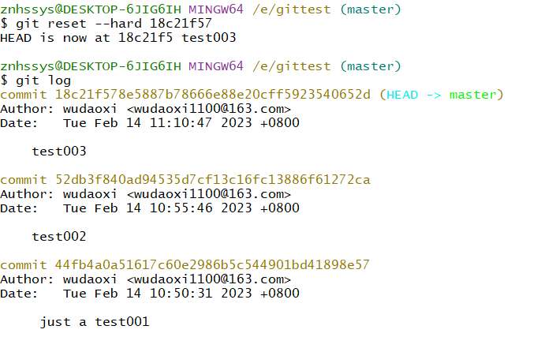
Git的常用命令
版本回退
git reset –hard 后面接ID号 ，可以回退到指定版本，这里我们回退到test003

Slide 16
Git的常用命令
版本回退
git reset –hard 后面接ID号 ，可以回退到指定版本，这里我们回退到test003，
当然git revert HEAD 也能达到同样效果。

Slide 17
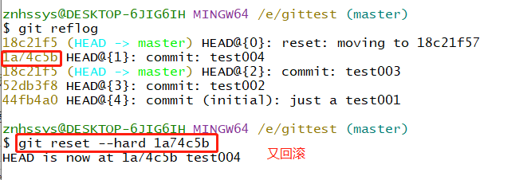
Git的常用命令
版本回退
git reflog 命令可以查看历史命令记录，包括之前回退丢失的ID也可以查到

Slide 18
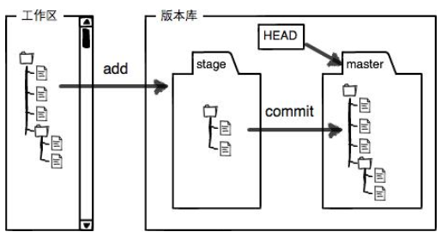
Git工作区和暂存区
工作区和暂存区
工作区，就是我们在实际操作的本地目录、文件夹。
版本管理目录则是工作区里面的.git隐藏目录，其中包括暂存区(stage/index)，还有Git为我们自动创建的第一个分支master，以及指向master的第一个指针HEAD。
Git add 命令实际上是把文件添加到暂存区。
Git commit 则是把暂存区的内容提交到当前分支，默认是master

Slide 19
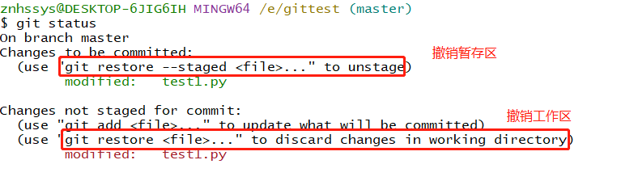
Git工作区和暂存区
Git版本控制跟踪的是修改而非文件。删除文件也视为修改
例如 第一次修改文件 ->git add ->第二次修改文件->git commit
此时版本库里面存放的是第一次修改后的信息，第二次修改在版本库里面并没有生效。
情况1：在工作区做了修改，并未添加到暂存区，想撤销工作区的修改，用 git restore file;
情况2：在工作区做了修改，并用git add 添加到了暂存区，未提交；想撤销，先撤销暂存区的修改，用 git restore --staged file，再参考情况1撤销工作区的修改；
情况3：在工作区做了修改，且git add git commit添加并提交了内容，想撤销本次提交，直接用 git reset --hard HEAD^回退版本，即可保证工作区，暂存区，版本库都是上次的内容

Slide 20
03
Git远程仓库

Slide 21
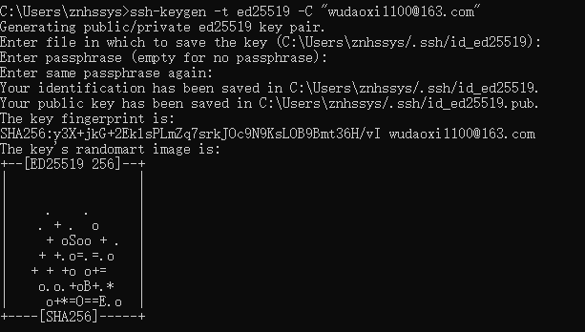
Git远程仓库
SSH密钥配置
在电脑上创建自己的SSH密钥，然后再推送到远程仓库。目前最新采用Ed25519加密，Ed25519 的安全性在 RSA 2048 与 RSA 4096 之间，且性能在数十倍以上。
ssh-keygen -t ed25519 -C "wudaoxi1100@163.com"

Slide 22
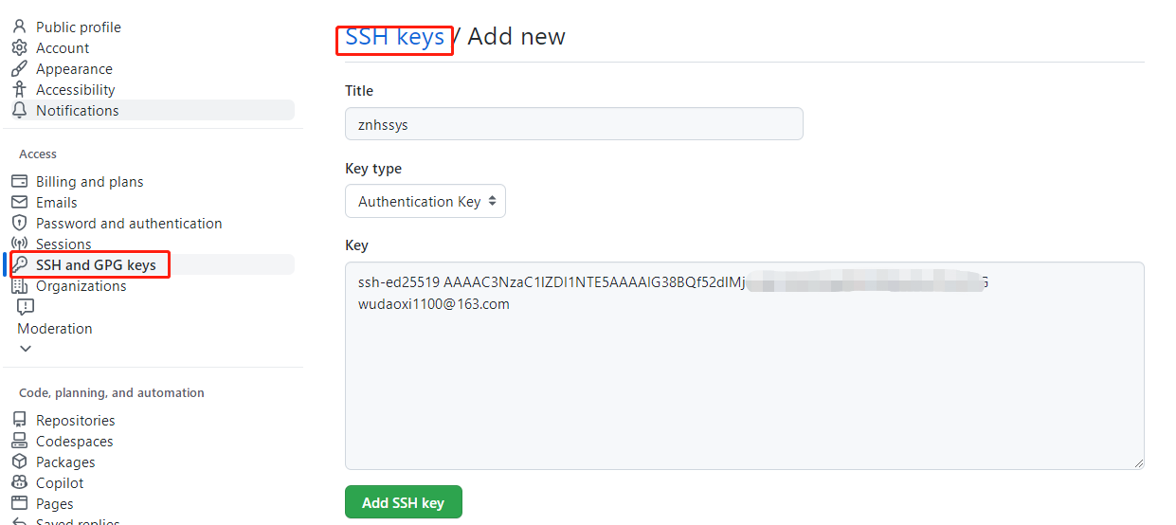
Git远程仓库
SSH密钥配置
上传公钥到远程仓库，以github为例

Slide 23
Git远程仓库
SSH密钥配置
上传公钥到远程仓库，以github为例

Slide 24
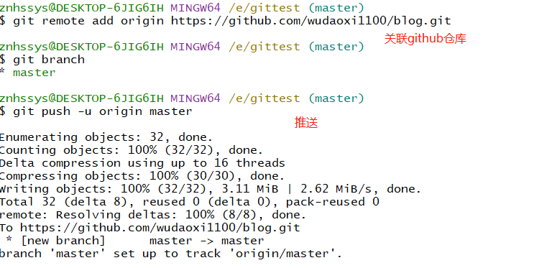
Git远程仓库
关联远程仓库
把自己的本地库与远程仓库关联起来：
（1）关联本地库和远程仓库，远程库名默认为origin，可以自己修改
git remote add origin https://github.com/wudaoxi1100/blog.git
（2）推送本地master分支到远程库，初次推送时，使用-u指定当前分支的upstream
git push –u origin master

Slide 25
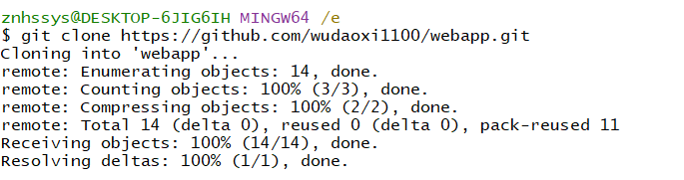
Git远程仓库
克隆远程仓库
把远程仓库的文件克隆到本地
（1）进入到准备好的目录（建议为空）
（2）执行克隆命令，会把远端仓库的所有文件克隆下来。
git clone https://github.com/wudaoxi1100/webapp.git

Slide 26
04
Git分支管理

Slide 27
Git分支管理
常用命令
git branch，查看分支
git branch <name>，创建分支
git switch <name> ，切换分支，-c 参数，创建并切换分支
git merge <name>，合并指定分支到当前分支
git branch -d <name>，删除分支
git remote –v 查看远程数据库信息
git push 推送分支
git pull 拉取分支
git stash，数据临时缓存
git tag，打标签

Slide 28
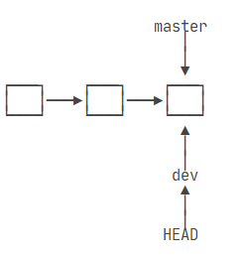
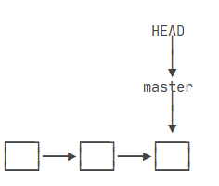
Git分支管理
分支概念
每次commit，Git都把它们串成一条时间线，这条时间线就是一个分支。刚开始我们只有一条时间线，这个分支叫主分支，即master分支。HEAD严格来说不是指向提交，而是指向master，master才是指向提交的，所以，HEAD指向的就是当前分支。每次提交，master分支都会向前移动一步，这样，随着你不断提交，master分支的线也越来越长。当我们创建新的分支，例如dev时，Git新建了一个指针叫dev，指向master相同的提交，再把HEAD指向dev，就表示当前分支在dev上：

Slide 29
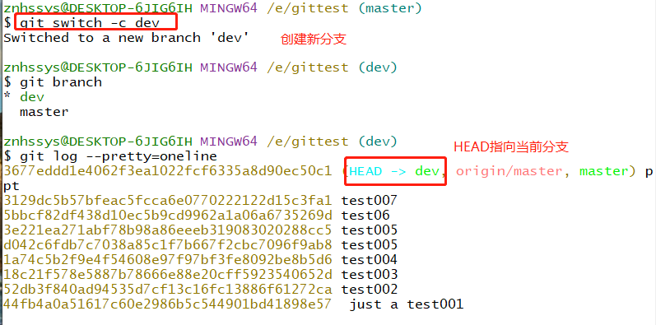
Git分支管理
分支概念

Slide 30
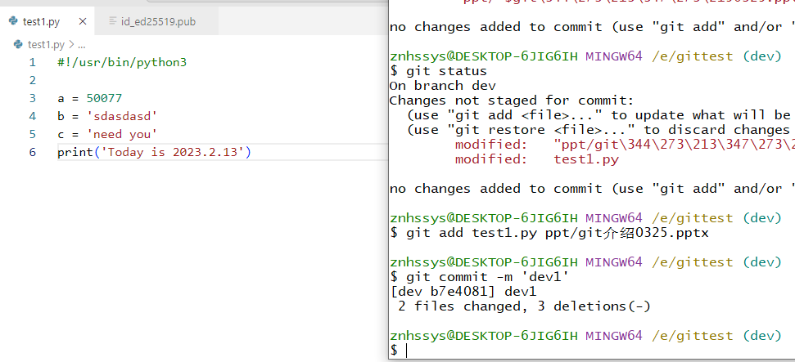
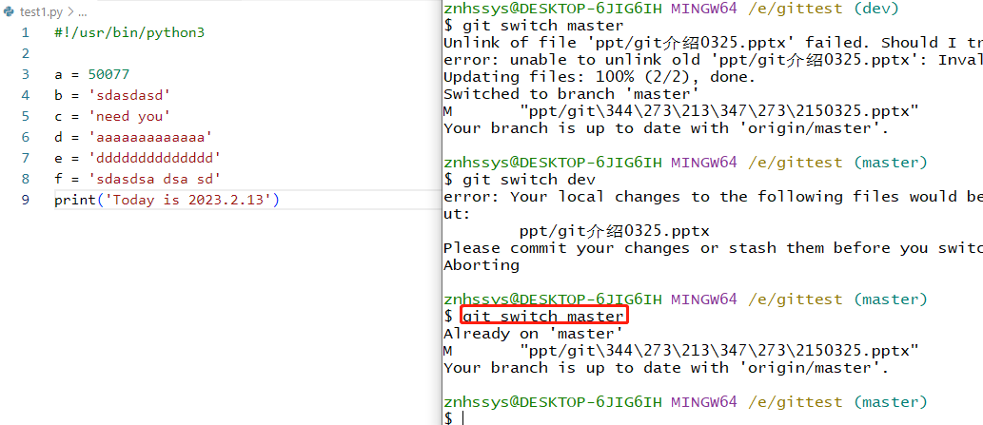
Git分支管理
分支概念
切换分支时可以看到文本内容也同步发生改变，另外如果修改文件的没有commit，切换分支会出现错误

Slide 31
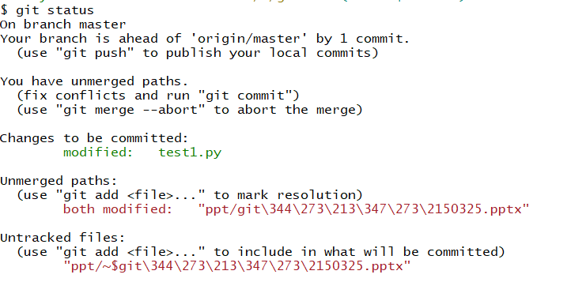
Git分支管理
合并分支
Git merge命令合并分支，但如果dev和master分别有不同的commit的时候回出现合并冲突，需要我们手动解决。

Slide 32
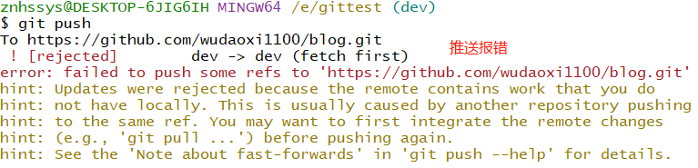
Git分支管理
多人协作
多人协作的时候，对同一个分支进行推送的时候，可能出现冲突。这时候可以先git pull 拉取最新的提交，进行本地合并，然后再git push。如果第一次拉取可能需要指定本地与仓库的连接
git branch --set-upstream-to=origin/dev dev
注意拉取的时候会覆盖本地的文件，最好先git stash缓存一下

Slide 33
Git分支管理
标签管理
由于commit繁琐无规律，难以记忆，我们一般会通过打标签的方式对版本进行标记，方便查找和记忆，类似网页IP和域名的关系。
我们切换到需要打标签的分支上，执行“git tag 标签名” 即可，默认对当前commit打标签
git tag <tagname>用于新建一个标签，默认为HEAD，也可以指定一个commit id git tag -a <tagname> -m “说明“ 可以给标签添加注释
git show <tagname>，查看说明文字
git tag –d <tagname> ，删除标签
注意的是创建的标签都只存储在本地，不会自动推送到远程。如果要推送某个标签到远程，使用命令
git push origin <tagname>

Slide 34
05
Git知识扩展

Slide 35
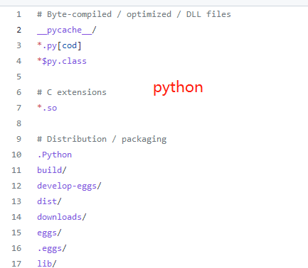
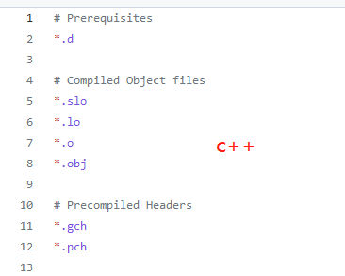
Git知识扩展
忽略特殊文件
有时候我们必须把某些文件放到本地git仓库，但是又不能提交他们，例如保存了数据库密码的配置文件等等，这样导致每次git status都会显示Untracked files ...，有强迫症的看着不舒服。因此我们需要在Git工作区的根目录下创建一个特殊的.gitignore文件，然后把要忽略的文件名填进去，Git就会自动忽略这些文件，常见的配置文件可以参考https://github.com/github/gitignore

Slide 36
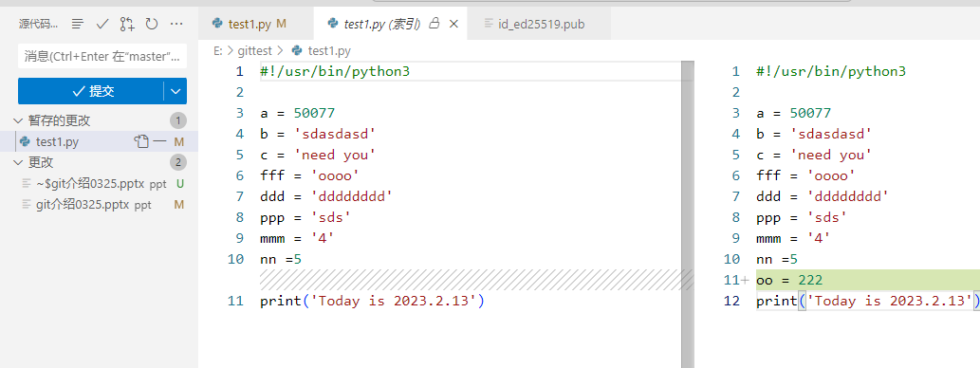
Git知识扩展
VSCODE中配置GIT
教程参考https://mp.weixin.qq.com/s?src=11&timestamp=1676539016&ver=4354&signature=LeKEeLPUe8UdPIQunl8DDapOFJIUYLofqRvNOIxzxBGLk25jHlgVeuY3NlTaFRcadXqG-JnvLS5cEmdIXOd5JJlii8-FQCP4pZahn7k0u90gaRSVMpa1gFUVkpR74n9j&new=1

Slide 37
Git知识扩展
防冒名顶替
既然人人都可以自报家门（自定义user和email），那么如何防止别人冒充自己身份？
“人性本善”，首先我相信大家都是善良无知的群众。其次如果真有人冒充，也是有迹可循的
我们可以使用GPG key来证明commit著作权。GPG 全称为 GNU Privacy Guard，GPG 通过非对称加密来帮助我们从密码学的角度证明「我是我」，也从而证明「这不一定真的是我」
GPG 密钥和之前提到的 SSH 密钥并不一样，后者 SSH 密钥是为了向 GitHub 证明身份，用于向我们拥有权限的仓库中进行 commit，而前者 GPG key 则是为了提交这次commite的是我本人。

Slide 38
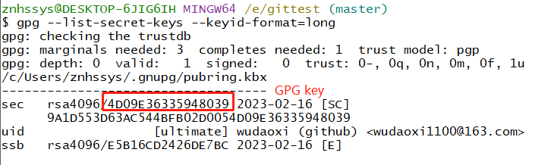
Git知识扩展
防冒名顶替
我们下载的windows git bash自带gpg密钥生成工具
（1）执行gpg --full-generate-key
（2）选择 RSA 和 RSA 加密，加密长度输入4096，选择密钥永不过期。
（3）输入name和email，就是刚开始使用git config 配置的用户名和邮箱 （4）执行gpg --list-secret-keys --keyid-format=long，可以查看生成的密钥

Slide 39
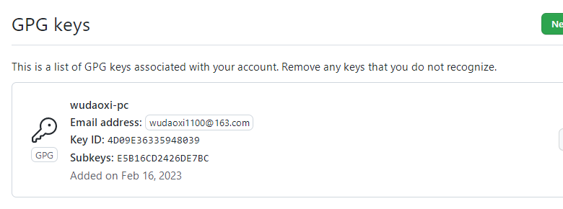
Git知识扩展
防冒名顶替
（5）执行git config --global user.signingkey 4D09E36335948039
（6）执行git config --global commit.gpgsign true， 用GPG key 为我们的 commit
进行签名true
（7）执行gpg --armor --export 4D09E36335948039 通过私钥生成公钥，并把密钥复制到 需要推送的git网站上

Slide 40
Git知识扩展
防冒名顶替
在Github上用 GPG私钥签名的 commit 会显示如下图的 Verified 绿色钦定小标。类似于微博加V认证，证明了你真的是你。
教程参见：https://spencerwoo.com/blog/wait-this-is-not-my-commit

Slide 41

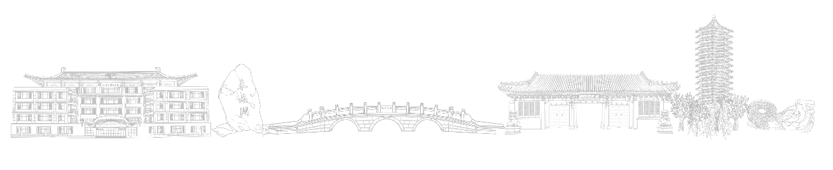
谢
谢
观
看

